Slide 1
Phase Editor 사용 후기
SUNDAYTOZ

Slide 2
Phase Editor 눈에 띠는 장점
이클립스와 거의 흡사한 UI
Asset Manager (the pack file)
리소스 PreView
타입 스크립트? 비슷한게 지원
라이브러리 설명에 대한 편의성
SUNDAYTOZ
Aqua Story

Slide 3
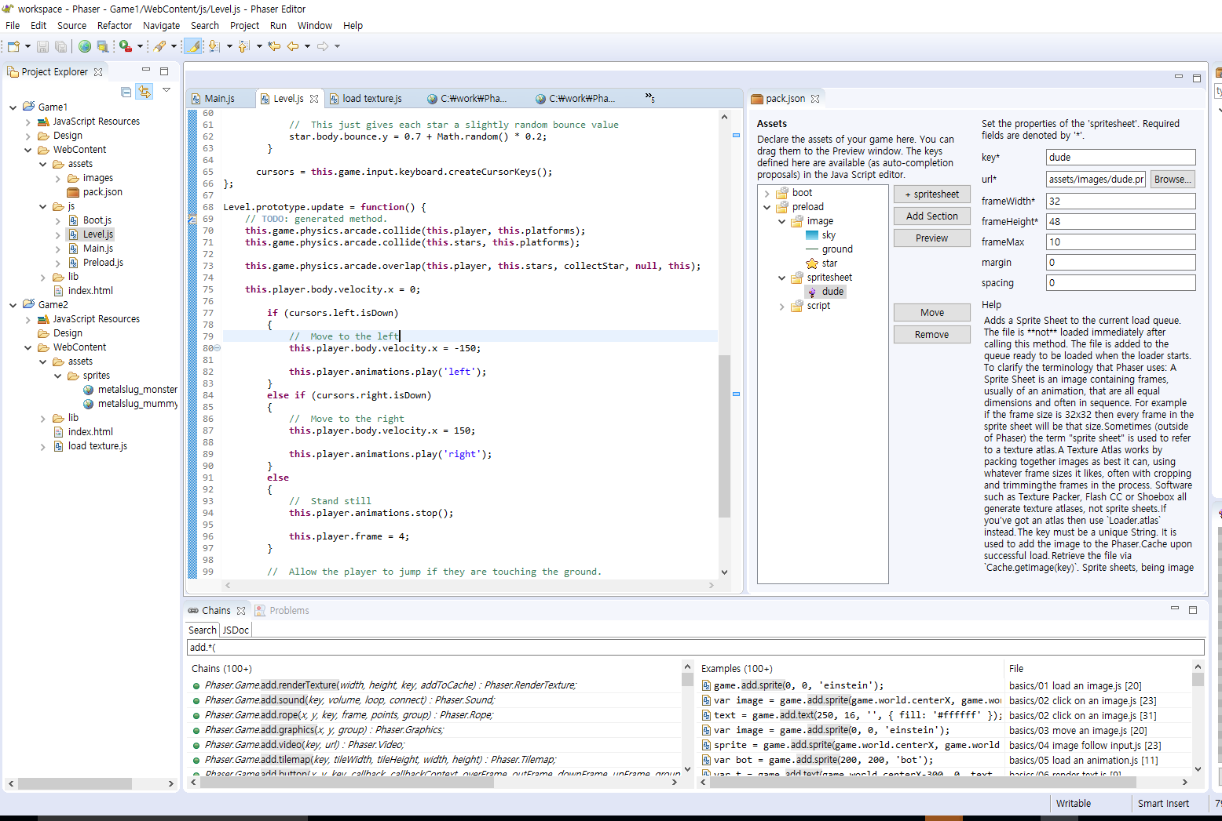
이클립스와 거의 흡사한 UI
처음 에디터를 실행 했을 때 자주 보던 이클립스와 거의 흡사하여 사용 시에 거부감이 전혀 없음
기본적인 단축키가 이클립스와 동일 하여 따로 에디터 사용에 대한 공부가 필요 없음(단축키를 제가 많이 안 써서.. 많이는 시도 안 해봄..)
결론적으로 사용하기 편함…
SUNDAYTOZ
Aqua Story

Slide 4
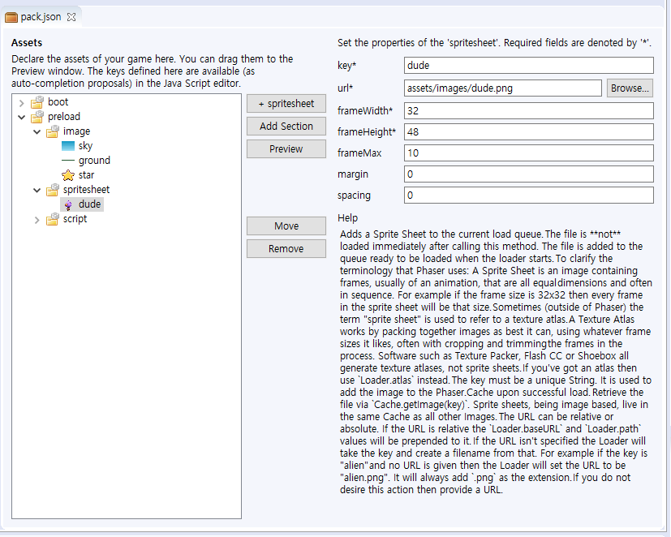
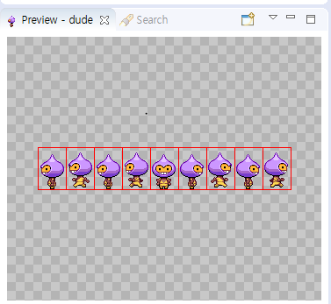
Asset Manager (the pack file)
http://phasereditor.boniatillo.com/blog/quick-start/020-asset-pack (상세 설명 사이트)
리소스 들을 통합하여 관리하는 pack
이미지 뿐만 아니라 스프라이트 시트, 소리 등 모든 리소스 파일 관리가 가능
Boot, preload 이런 식으로 section을 나누어서 필요한 부분에서 필요한 파일만 로드 되도록 만들기가 용이
this.load.pack("boot", "assets/pack.json");
this.load.pack("preload", "assets/pack.json");
이런 식으로 원하는 부분에서 원하는 리소스만 로드 가능
Preview 하면을 통해 리소스의 내용을 직접 눈으로 보면서 조작이 가능
SUNDAYTOZ
Aqua Story

Slide 5
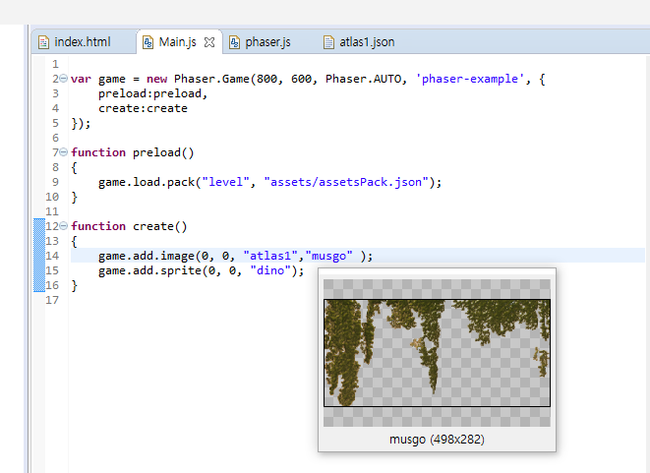
리소스 PreView
- 리소스 관련 부분 코드에 해당 리소스 이름에 마우스를 올려 놓으면 리소스 이미지가 나와 해당 리소스의 내용을 간단히 확인 할 수가 있어 작업하는데 편리함
SUNDAYTOZ
Aqua Story

Slide 6
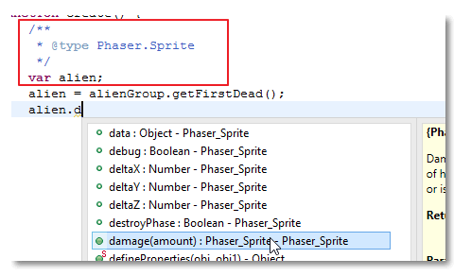
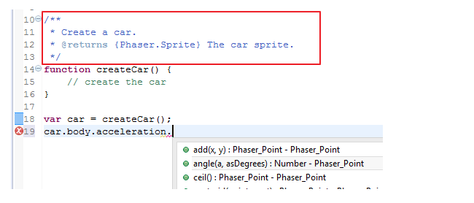
타입 스크립트? 비슷한게 지원
http://phasereditor.boniatillo.com/blog/quick-start/030-coding-js-editor (상세 설명 사이트)
- 자바 스크립트의 단점을 보완한 타입 스크립트 처럼 변수의 형 뿐만 아니라 함수의 리턴 형 까지 정할 수 가 있어서 작업하는데 용이하도록 함
SUNDAYTOZ
Aqua Story

Slide 7
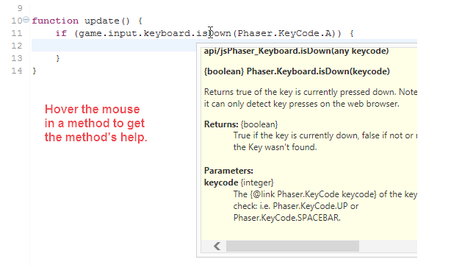
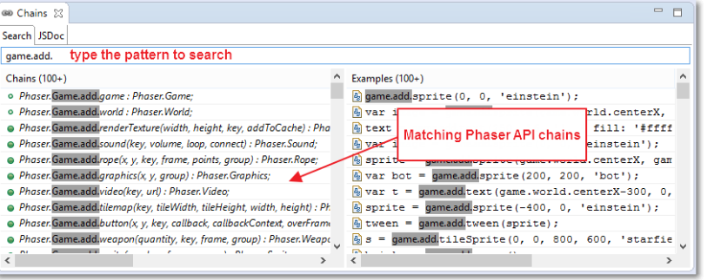
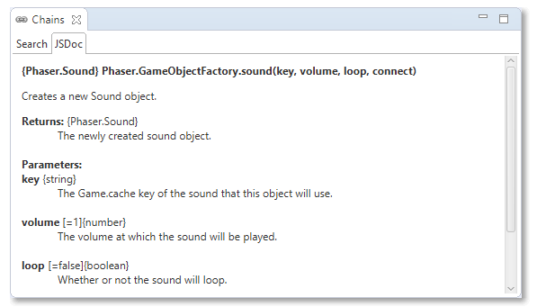
라이브러리 설명에 대한 편의성
http://phasereditor.boniatillo.com/blog/quick-start/035-chains (상세 설명 사이트)
Api에 마우스를 올려 놓으면 해당 api에 대한 설명이 나옴
그 뿐만 아니라 원하는 api를 검색하면 JSDoc으로 해당 설명을 손쉽게 찾을 수가 있음 (아래의 그림)
SUNDAYTOZ
Aqua Story

Slide 8
기타
1) PNG 이미지 최적화 기능
http://phasereditor.boniatillo.com/blog/quick-start/060-optimize-png 상세 설명 사이트)
PNG이미지를 손실 없이 최적화 기능이 자체 내장
2) 프로그램을 실행 할 때 따로 Node.js를 설치 하지 않아도 실행이 가능
3) 프로젝트 생성시 기본 적인 틀을 바탕으로 생성이 되서 자바스크립트의 지식이 거의 없는 저 같은 사람들이 사용 하기 편함
4) 기본적인 다른 에디터와 마찬가지로 (.) 뒤에 쓸 수 있는 부분들을 손쉽게 찾을 수 있고 자동 완성기능이 있음
SUNDAYTOZ
Aqua Story

Slide 9
아쉬운점
가장 아쉬운거는 디버깅 기능이 내장되어 있지 않음 (구글 크롬을 통해 디버깅)
에디터를 사용하면서 정말 획기적이다 라는 느낌에 기능은 딱히 없음 ….
SUNDAYTOZ
Aqua Story

Slide 10
결론
딱 1년에 3만원 값어치를 하는 에디터 같음..
자바스크립트의 지식이 충분 하지 않으면 에디터 사용은 필수 같음..
라이브러리를 쉽게 찾을 수 있고 리소스 등의 관리가 용이하고 작업하기에 충분히 편리한 기능들이 있음
이클립스랑 거의 사용법이 비슷하여 홈페이지에 설명을 보지 않아도 충분히 손쉽게 사용가능
5) 제가 만약 회사 차원이 아니라 그냥 개인 적으로 한다고 해도 1년에 3만원을 내면서 결제 할꺼같음..
SUNDAYTOZ
Aqua Story

